Slide 1
Biología ciclo III
Metabolismo

Slide 2
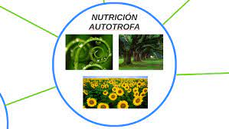
Organismos autótrofos
La serie de procesos por los cuales ciertos seres vivos sintetizan compuestos orgánicos a partir de compuestos inorgánicos.

Slide 3
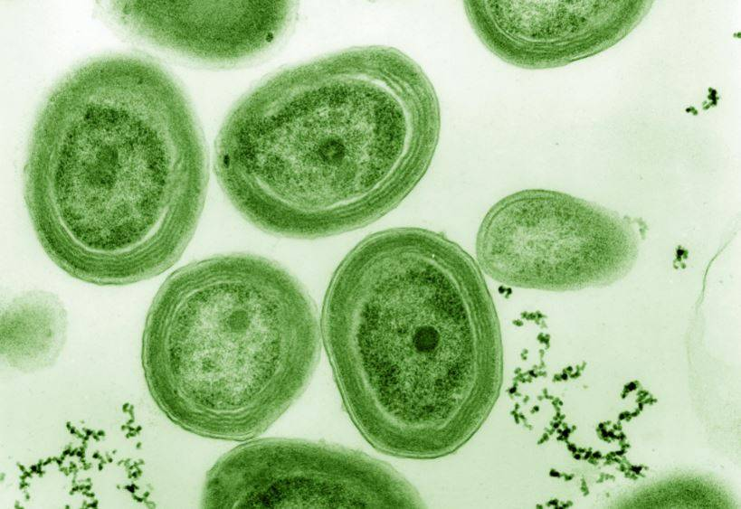
Las cianobacterias
Aquellas que utilizan la luz del sol para la síntesis de moléculas orgánicas.

Slide 4
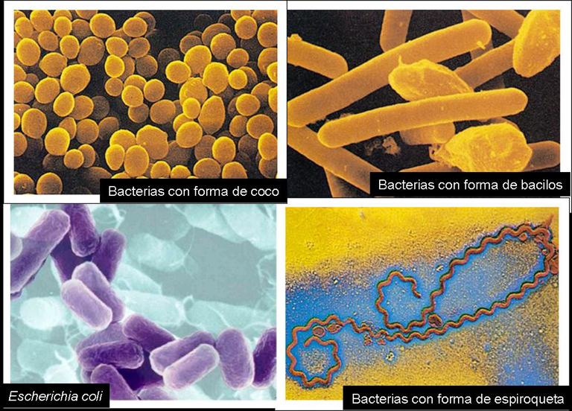
Bacterias quimioatótrofas: en lugar de la luz del sol utilizan energía que proviene las inorgánicas e de la oxidación de moléculas de CO2 CO2+O2+4H2S--CH2+4S+3H20+ENERGIA

Slide 5
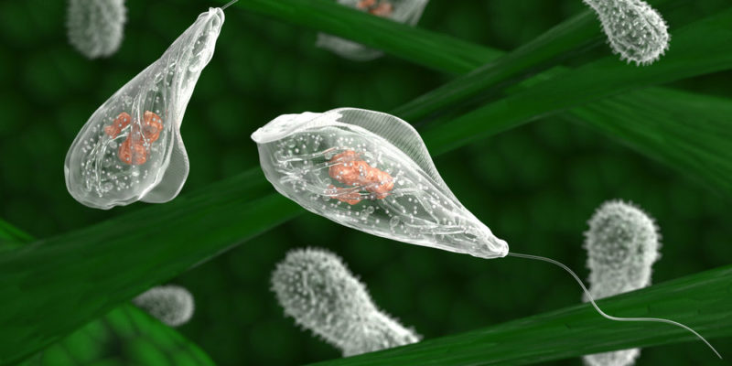
Protistas autótrofos
Algas fotosintéticos.

Slide 6
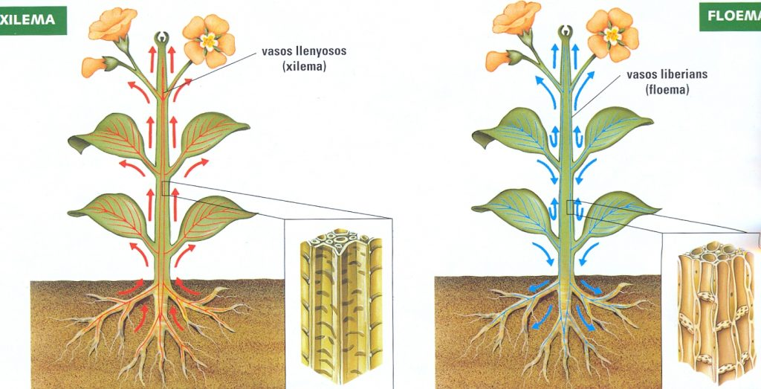
Las plantas

Slide 7
Autótrofo
Auto: Yo
Trofos: alimentos
Savia bruta

